Slide 1
KNN, ARBOLES, TRAIN,TEST, VAL
Dr. Jesus Eduardo Ortiz Sandoval
CODING DOJO
2022

Slide 2



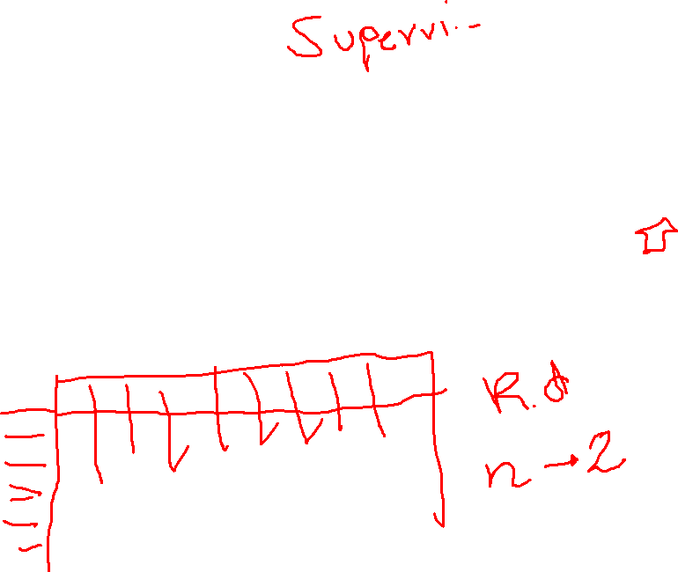
Pros y contras
Como pros tiene sobre todo que es sencillo de aprender e implementar. Tiene como contras que utiliza todo el dataset para entrenar “cada punto” y por eso requiere de uso de mucha memoria y recursos de procesamiento (CPU). Por estas razones kNN tiende a funcionar mejor en datasets pequeños y sin una cantidad enorme de features (las columnas).

Slide 3
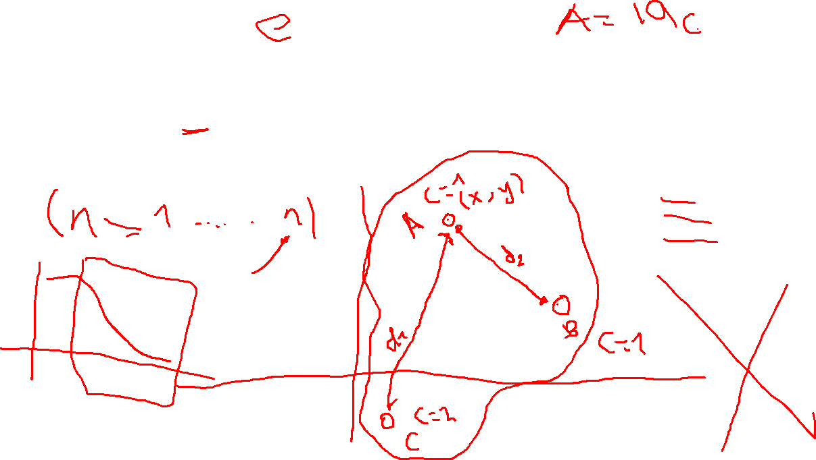
Calcular la distancia entre el item a clasificar y el resto de items del dataset de entrenamiento.
Seleccionar los “k” elementos más cercanos (con menor distancia, según la función que se use)
Realizar una “votación de mayoría” entre los k puntos: los de una clase/etiqueta que
<<dominen>> decidirán su clasificación final

Slide 4

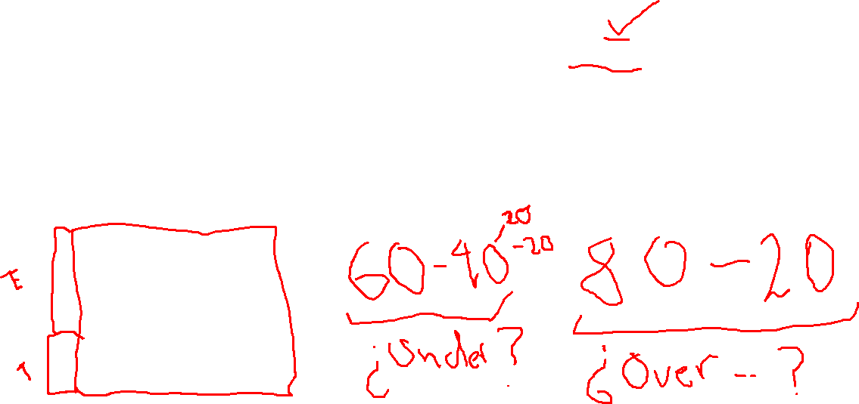
Definición de división Train-Valid-Test
La división Train-Valid-Test es una técnica para evaluar el rendimiento de su modelo de aprendizaje automático: clasificación o regresión por igual. Toma un conjunto de datos dado y lo divide en tres subconjuntos. A continuación se incluye una breve descripción de la función de cada uno de estos conjuntos de datos.

Slide 5

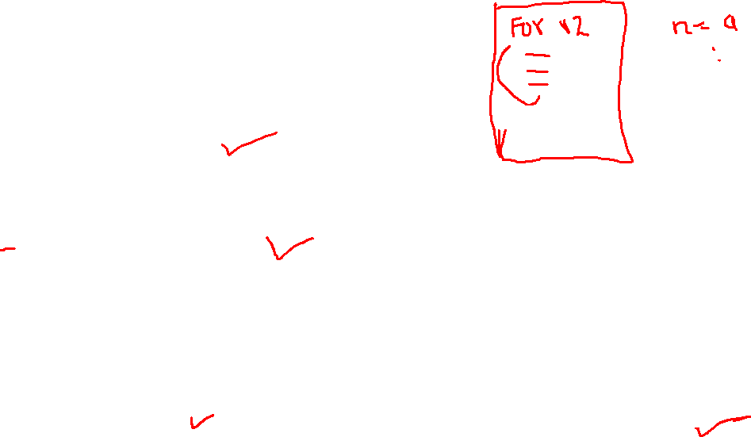
Train Dataset
Conjunto de datos utilizados para el aprendizaje (por el modelo), es decir, para ajustar los parámetros al modelo de aprendizaje automático
Validation Dataset
Conjunto de datos que se utiliza para proporcionar una evaluación imparcial de un modelo ajustado en el conjunto de datos de entrenamiento mientras se ajustan los hiperparámetros del modelo.
También juega un papel en otras formas de preparación del modelo, como la selección de características, la selección de corte de umbral.
Test Dataset
Conjunto de datos utilizados para proporcionar una evaluación imparcial de un modelo final ajustado en el conjunto de datos de entrenamiento.

Slide 6
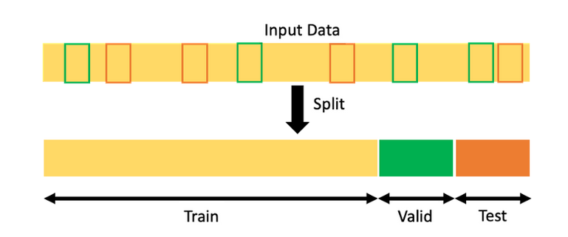
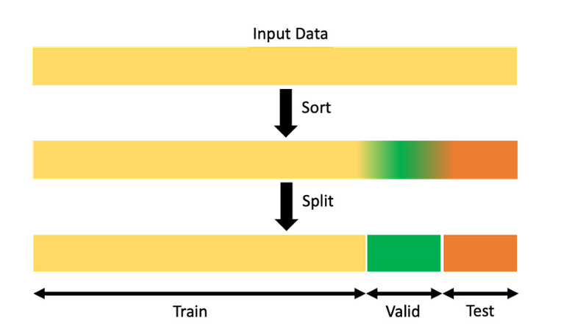
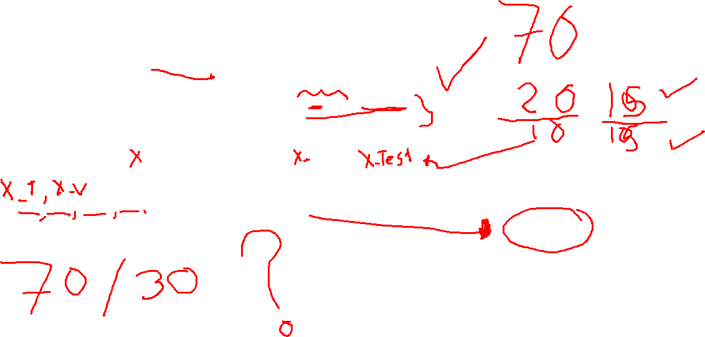

Slide 7




Árbol de Decisión
Los algoritmos de aprendizaje basados ​​en árboles se consideran uno de los mejores y más utilizados métodos de aprendizaje supervisado. Los métodos basados ​​en árboles potencian los modelos predictivos con alta precisión, estabilidad y facilidad de interpretación.
Un árbol de decisión en Machine Learning es una estructura de árbol similar a un diagrama de flujo donde un nodo interno representa una característica (o atributo), la rama representa una regla de decisión y cada nodo hoja representa el resultado.

Slide 8
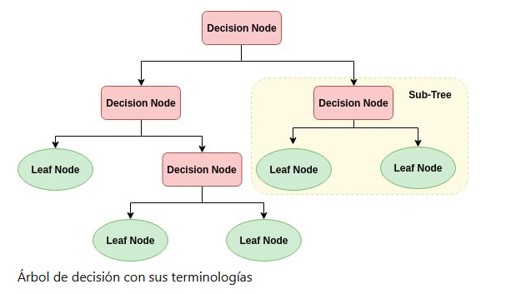
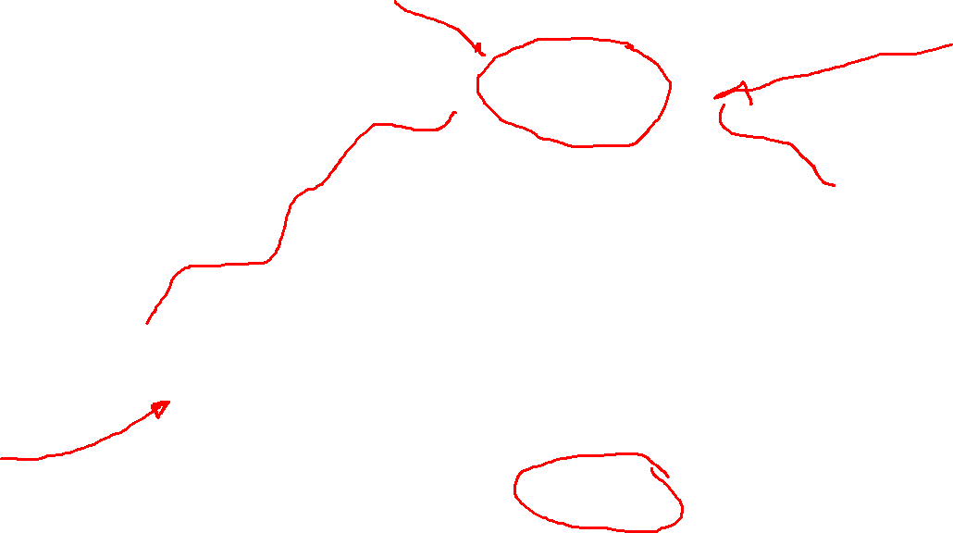

Slide 9

El nodo superior en un árbol de decisión en Machine Learning se conoce como el nodo raíz. Aprende a particionar en función del valor del atributo. Divide el árbol de una manera recursiva llamada partición recursiva.
Esta estructura tipo diagrama de flujo lo ayuda a tomar decisiones. Es una visualización como un diagrama de flujo que imita fácilmente el pensamiento a nivel humano. Es por eso que los árboles de decisión son fáciles de entender e interpretar.

Slide 10





Nodo raíz (nodo de decisión superior ): Representa a toda la población o muestra y esto se divide en dos o más conjuntos homogéneos.
División: Es un proceso de división de un nodo en dos o más subnodos. Nodo de decisión: Cuando un subnodo se divide en subnodos adicionales, se llama nodo de decisión.
Nodo de hoja / terminal: Los nodos sin hijos (sin división adicional) se llaman Hoja o nodo terminal.
Poda: Cuando reducimos el tamaño de los árboles de decisión eliminando nodos (opuesto a la división), el proceso se llama poda.
Rama / Subárbol: Una subsección del árbol de decisión se denomina rama o subárbol.
Nodo padre e hijo: Un nodo, que se divide en subnodos se denomina nodo principal de subnodos, mientras que los subnodos son hijos de un nodo principal.

Slide 11
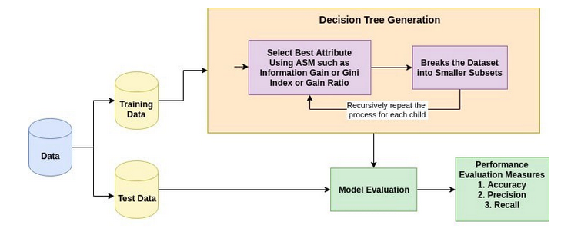
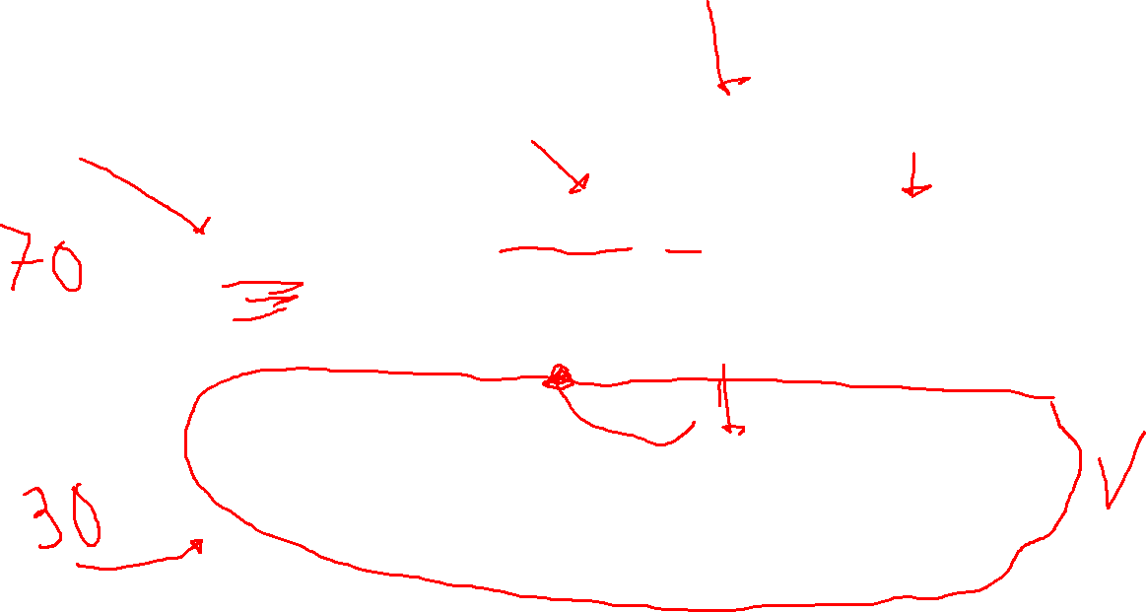

Slide 12
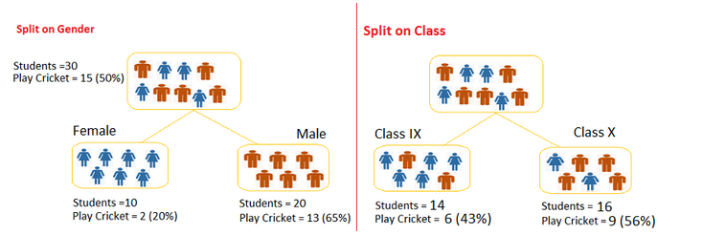
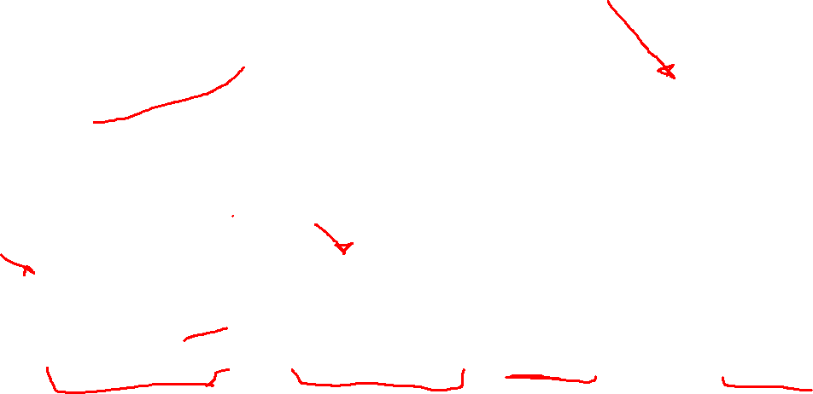

Slide 13
EJERCICIOS
Realizar un clasificador de películas de cine, tomando como referencia un dataset con una descripción de la película.
Clasificar a los pokemon por su tipo, dependiendo de las habilidades básicas
Determinar la enfermedad base de una persona basada en su EEG
Realizar la proyección de cuanto va a ser el valor de las acciones de un banco
Determinar si una reserva de hotel va a ser cancelada.

Slide 14
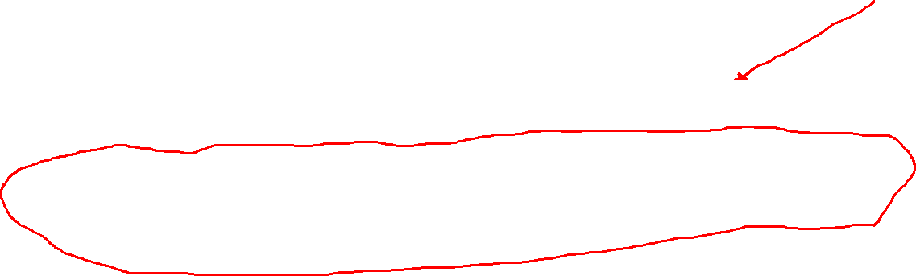
Recomendaciones
Todos los ejercicios deben estar claramente explicados
Validar correctamente cada modelo, realizar una optimización y justificar su validez
Realizar pruebas con muestras ciegas, una vez que el modelo ha sido verificado.

Slide 15
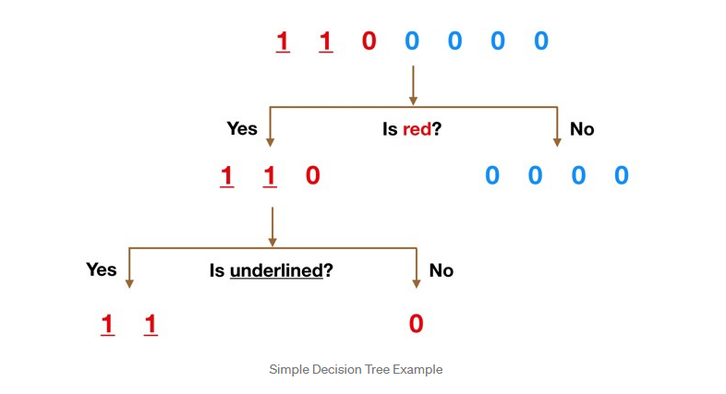
Random Forest

Slide 16
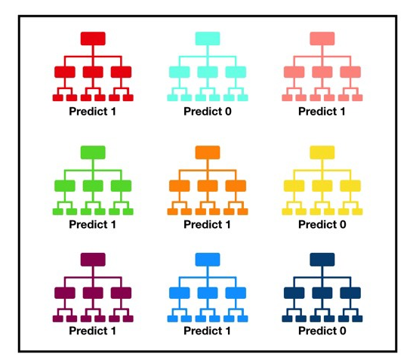

Slide 17
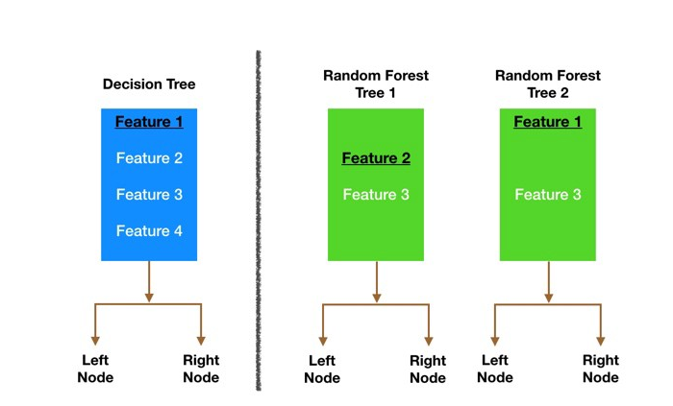
Bagging Tree

Slide 18
El bosque aleatorio es un algoritmo de clasificación que consta de muchos árboles de decisión. Utiliza embolsado y aleatoriedad de características al construir cada árbol individual para tratar de crear un bosque de árboles no correlacionados cuya predicción por parte del comité es más precisa que la de cualquier árbol individual.

Slide 19
¿Qué necesitamos para que nuestro bosque aleatorio haga predicciones de clase precisas?
Necesitamos características que tengan al menos algún poder predictivo. Después de todo, si metemos basura, sacaremos basura. Los árboles del bosque y, lo que es más importante, sus predicciones no deben estar correlacionados (o al menos tener bajas correlaciones entre sí).
Si bien el propio algoritmo a través de la aleatoriedad de funciones intenta diseñar estas bajas correlaciones para nosotros, las funciones que seleccionamos y los hiperparámetros que elegimos también afectarán las correlaciones finales.

